Slide 1










Slide 2



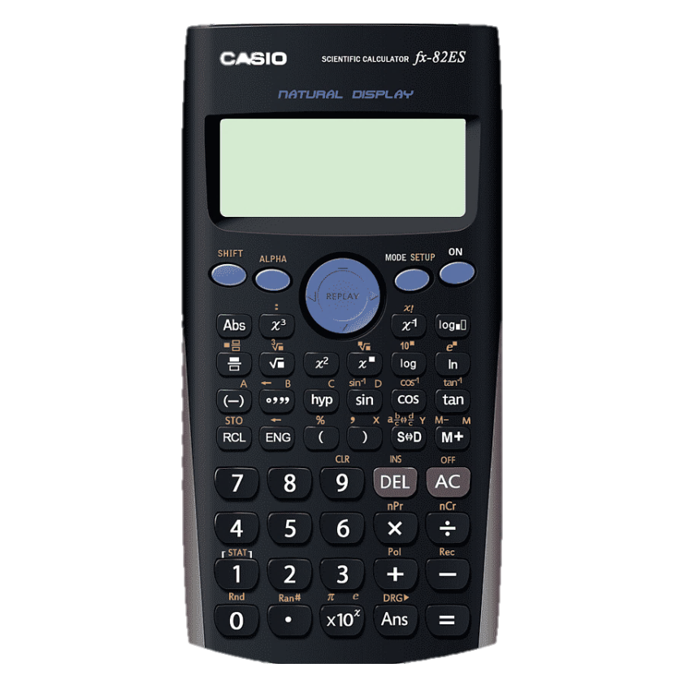
Đố các bạn biết đây là đồ vật gì ?

Slide 3
Bạn có thể chia sẻ những tình huống trong cuộc sống có sử dụng máy tính cầm tay mà bạn đã được chứng kiến.

Slide 4
Theo bạn, máy tính cầm tay giúp ích gì cho cuộc sống của con người?

Slide 5





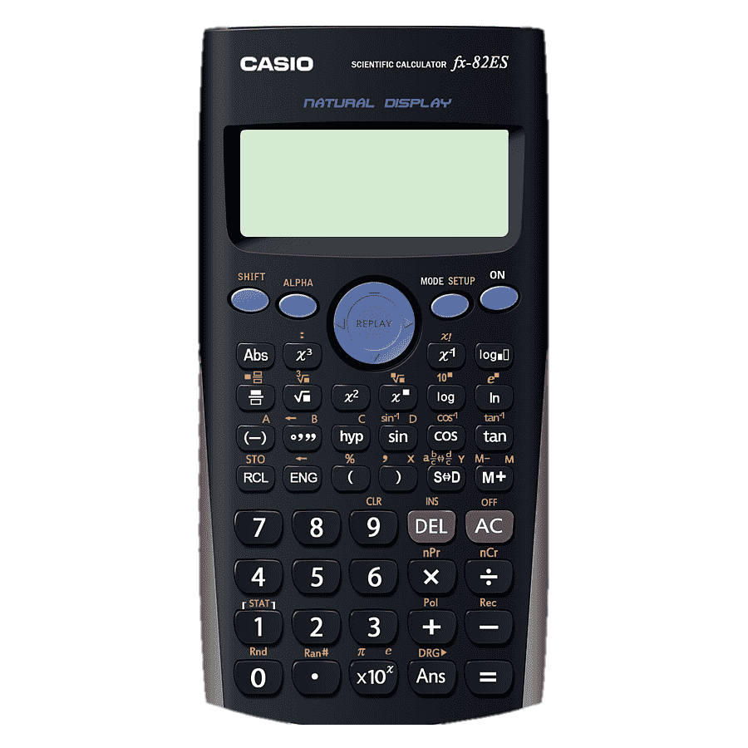

UBND QUẬN DƯƠNG KINH
TRƯỜNG TIỂU HỌC ANH DŨNG
Toán

Slide 6


Slide 7


Slide 8
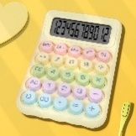
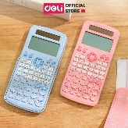
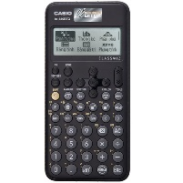
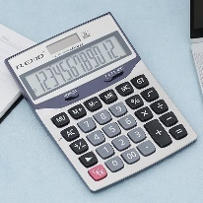
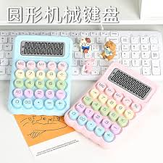
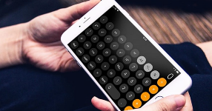

Slide 9


- Máy tính cầm ty có nhiều loại, màu sắc khác nhau, máy tính cầm tay còn được tích hợp trên một số thiết bị di động như điện thoại, laptop, đồng hồ điện tử…

Slide 10
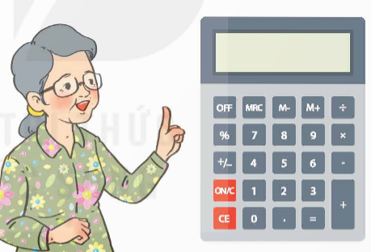
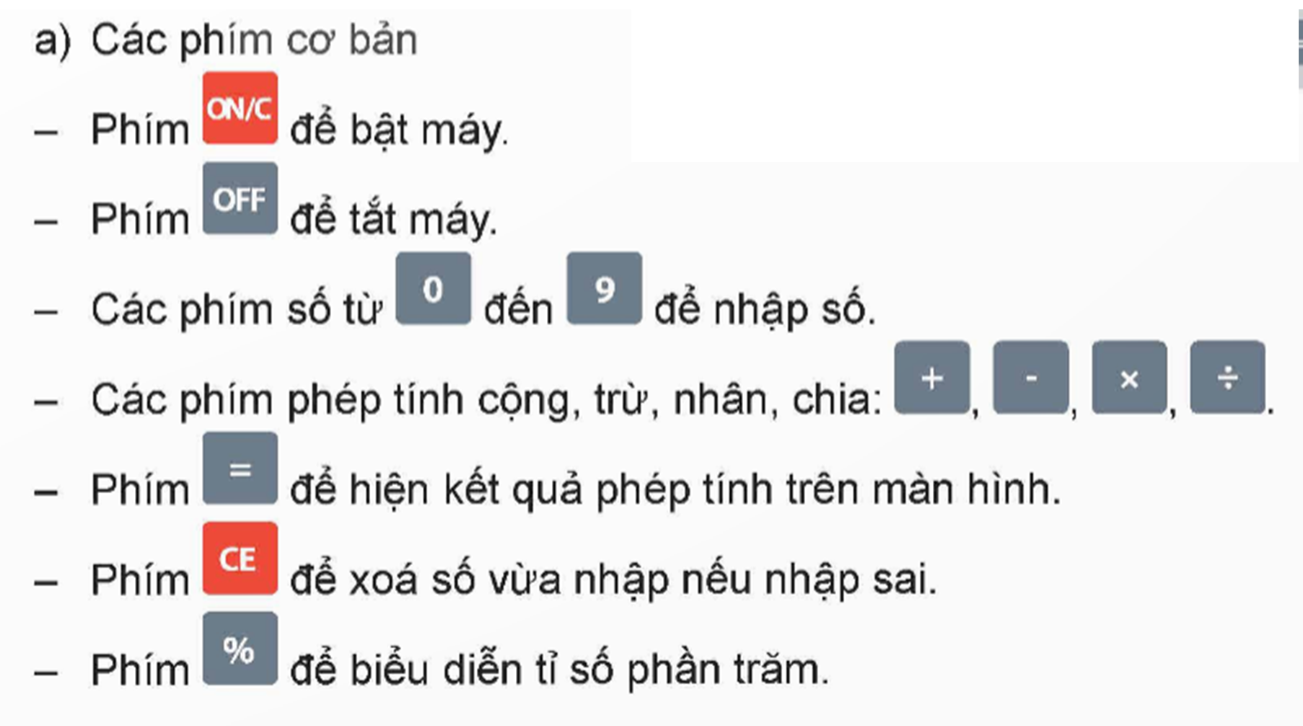
Máy tính cầm tay giúp ta thực hiện các phép tính nhanh hơn. Hôm nay, bà sẽ dạy cháu cách sử dụng máy tính cầm tay để thực hiện một số phép tính cơ bản nhé!

Slide 11


Tình huống sử dụng máy tính trong cuộc sống
Tính tiền mua hàng
Tính khối lượng hàng nhập về
Tính số lượng sản phẩm
…
Máy tính cầm tay là một công cụ tính toán được mọi người sử dụng rộng rãi trong cuộc sống.

Slide 12
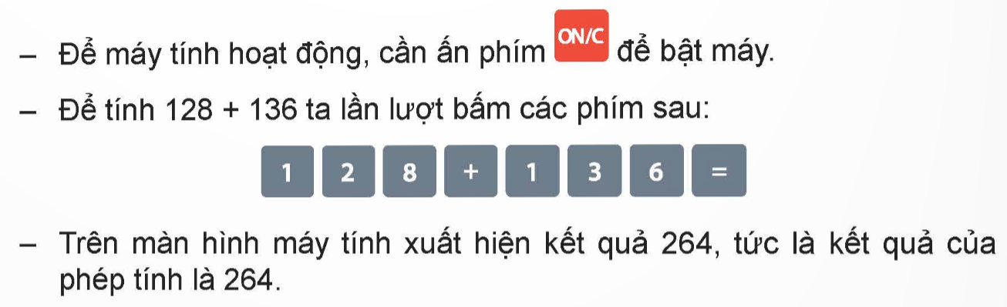
b) Thực hiện các phép tính bằng máy tính cầm tay

Slide 13


Để thực hiện các phép tính với máy tính cầm tay, ta bấm các phím lần lượt như sau:
+ Bấm số thứ nhất
+ Bấm dấu phép tính (+, -, x, :)
+ Bấm số thứ hai
+ Bấm dấu =
Sau đó đọc kết quả xuất hiện trên màn hình.

Slide 14


Slide 15
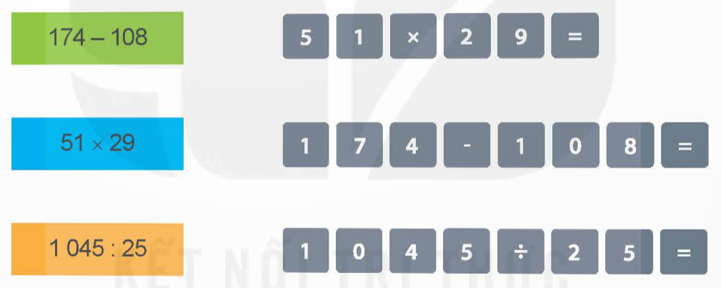
1
Chọn cách bấm máy tính cầm tay cho phù hợp với mỗi phép tính:

Slide 16
2
Thực hiện các phép tính sau rồi sử dụng máy tính cầm tay để kiểm tra kết quả:
a) 1 975 + 2 025 b)3 871 – 189
c) 475 x 81 c) 51 : 6
= 4 000
= 3 682
= 38 475
= 8,5

Slide 17

2
Rô-bốt tính giá trị biểu thức 5 + 2 x 3 bằng cách bấm máy tính cầm tay như sau:
21
Theo em màn hình máy tính hiện kết quả bao nhiêu?

Slide 18
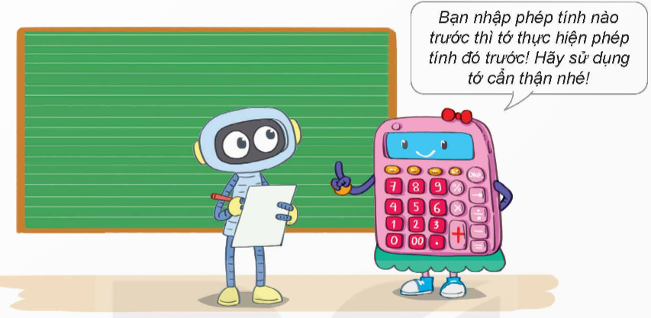
2
Em hãy tính giá trị biểu thức 5 + 2 x 3 rồi so sánh với kết quả mà Rô-bốt nhận được.
5 + 2 x 3 = 11

Slide 19

Về nhà: thực hành sử dụng máy tính cầm tay để tính các tình huống trong thực tiễn.

Slide 20
